Slide 1
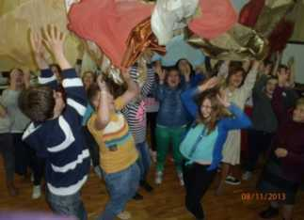
MAŁOPOLSKI PROJEKT „MIEĆ WYOBRAŹNIĘ MIŁOSIERDZIA” W cieniu Twych skrzydeł zaopiekuj się mną…
Szkolne Koło Wolontariatu
„Lubimy pomagać”
Opiekunki:
Maria Szczepaniak
Barbara Waszuk

Slide 2
Ze względu na nasilające się różnice standardów życiowych rodzin z terenu naszej gminy i dość duży odsetek dzieci, których rozwój ograniczają kwestie finansowe, chcemy choć w minimalnym stopniu stworzyć warunki aby wyzwolić w naszych podopiecznych radość i zapewnić poczucie własnej wartości.

Slide 3
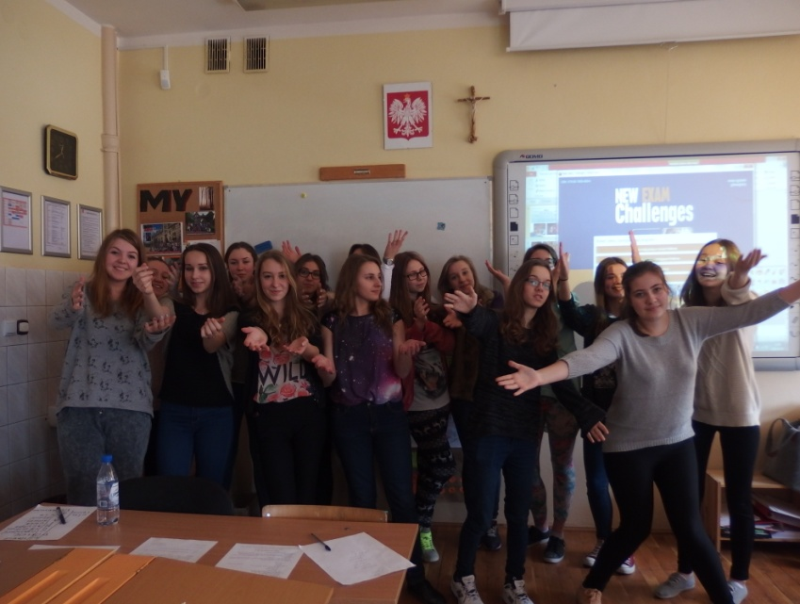
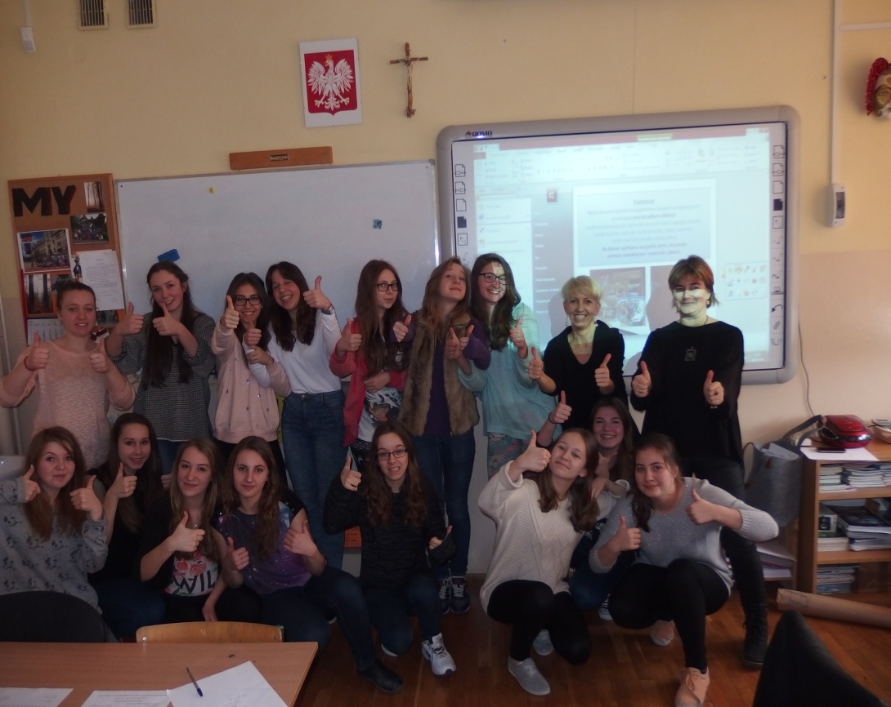
Wrzesień Stworzyliśmy grupę wolontariuszy, rozpoznaliśmy środowisko i opracowaliśmy roczny harmonogram działań.

Slide 4
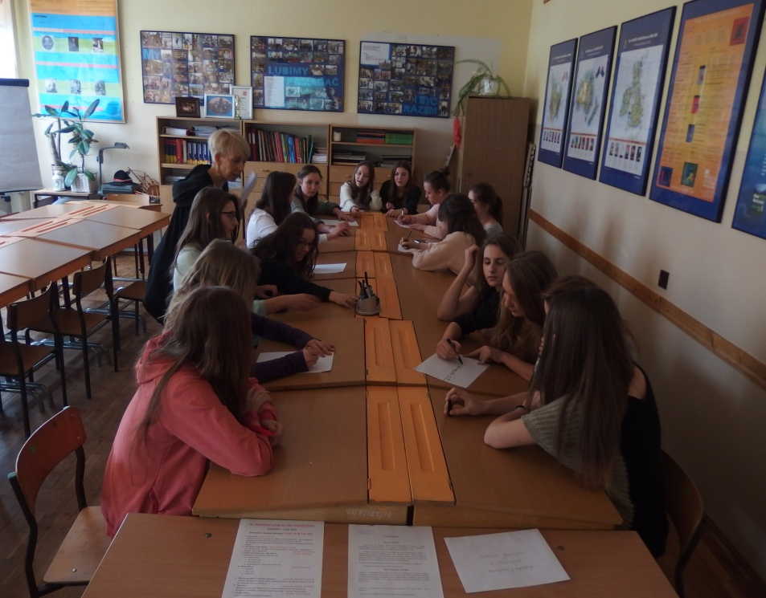
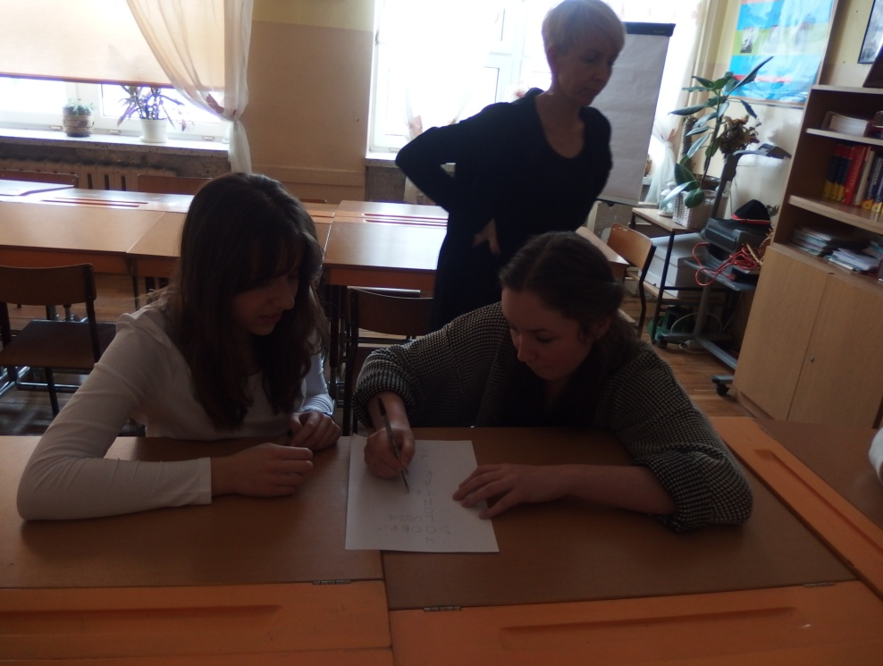
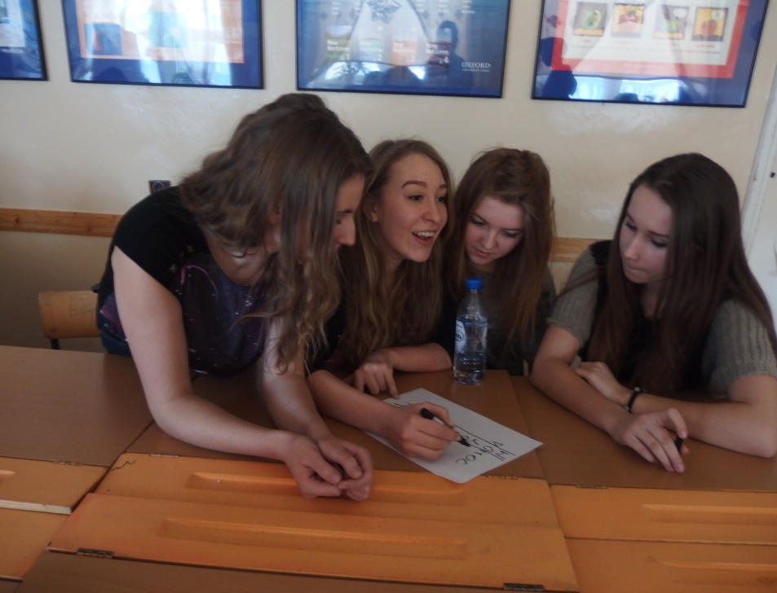
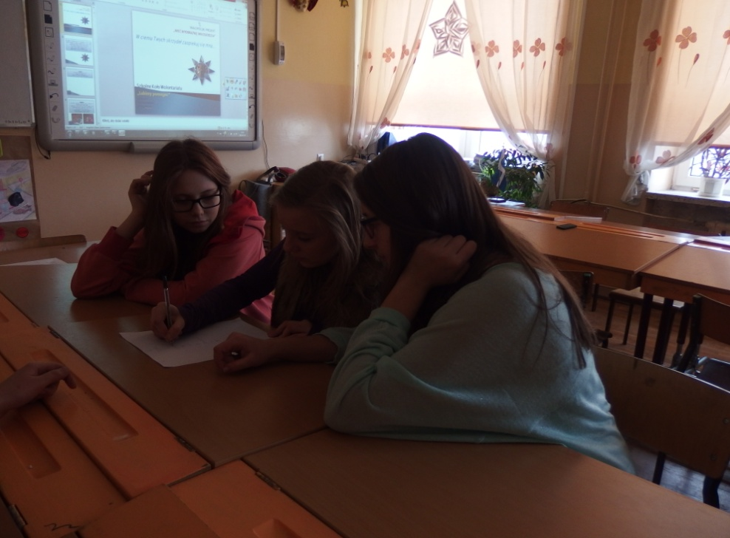

Slide 5
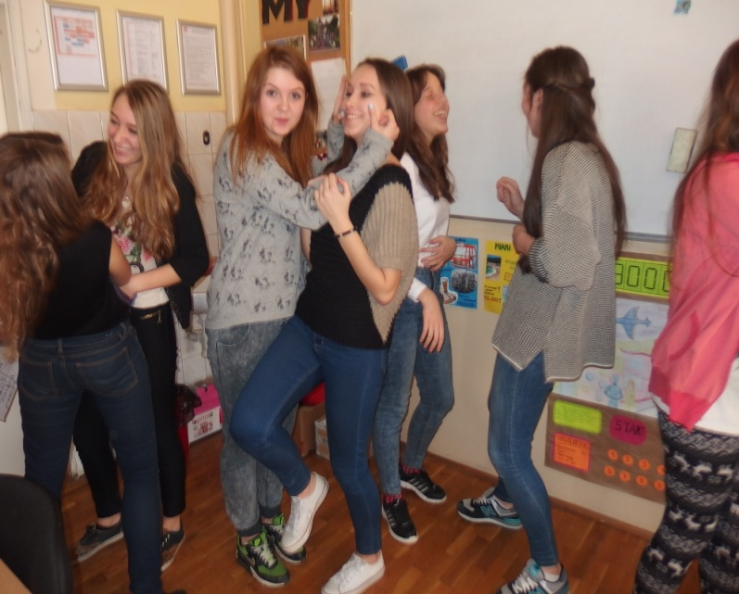
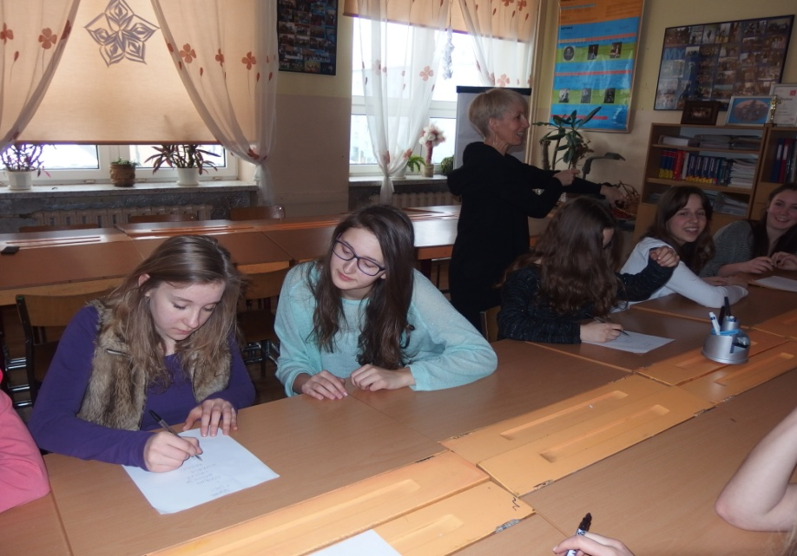
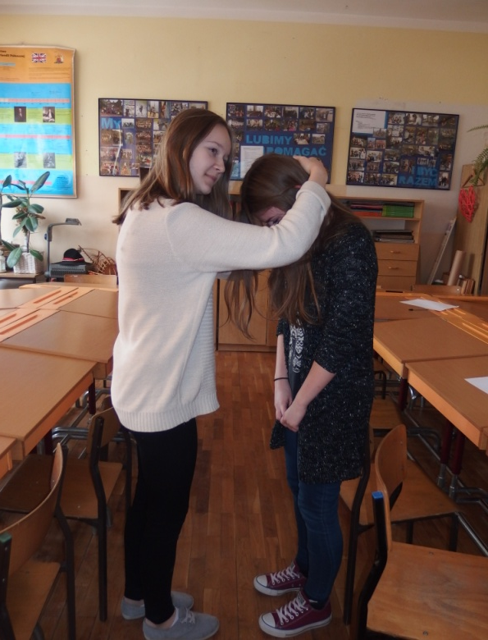
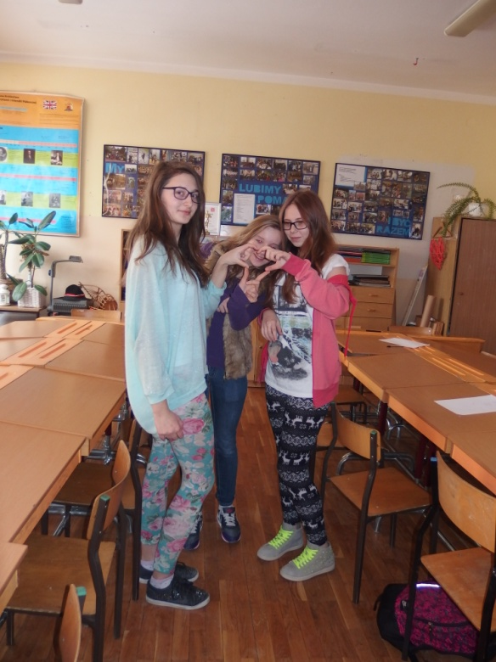
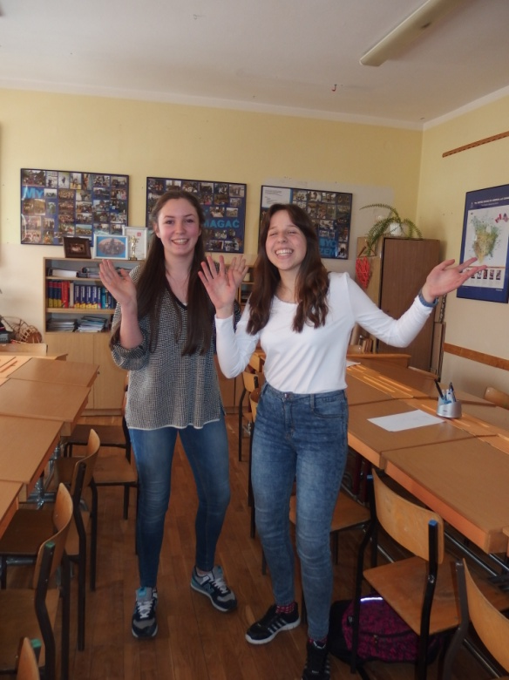

Slide 6
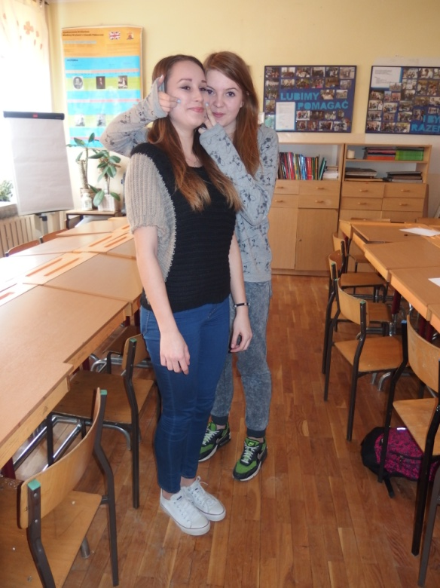
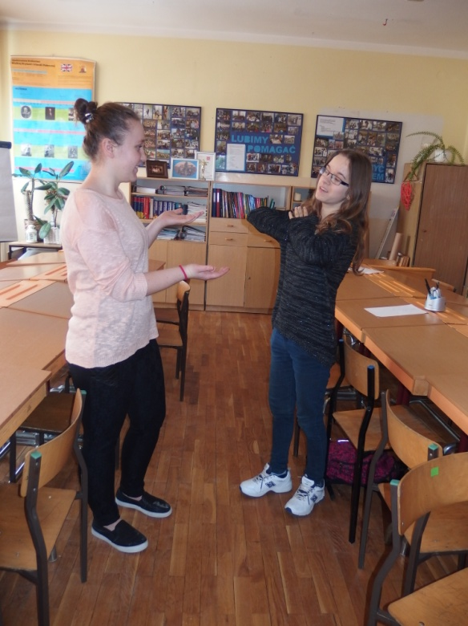
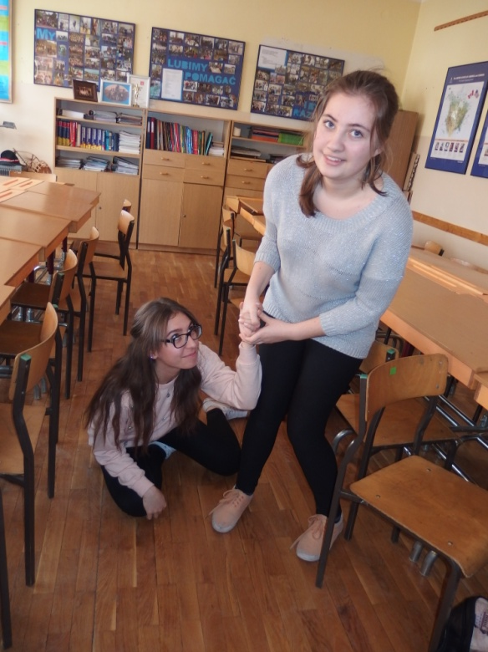
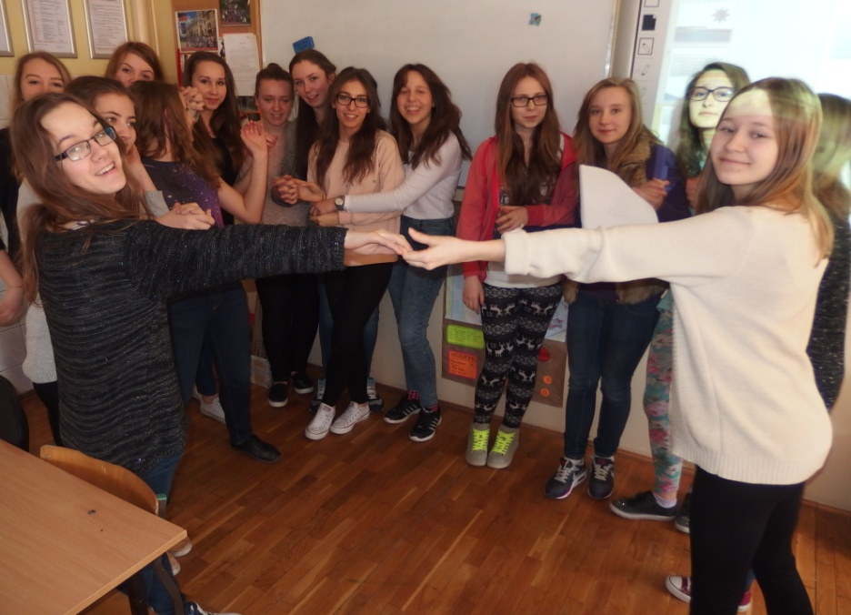

Slide 7
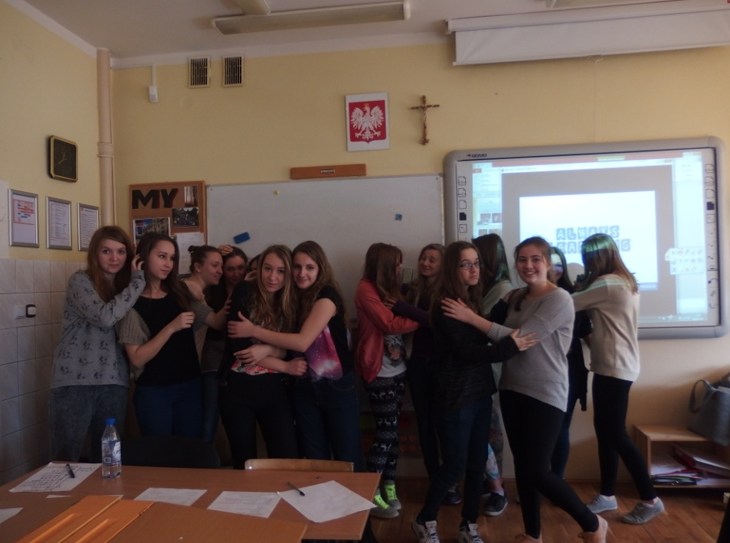
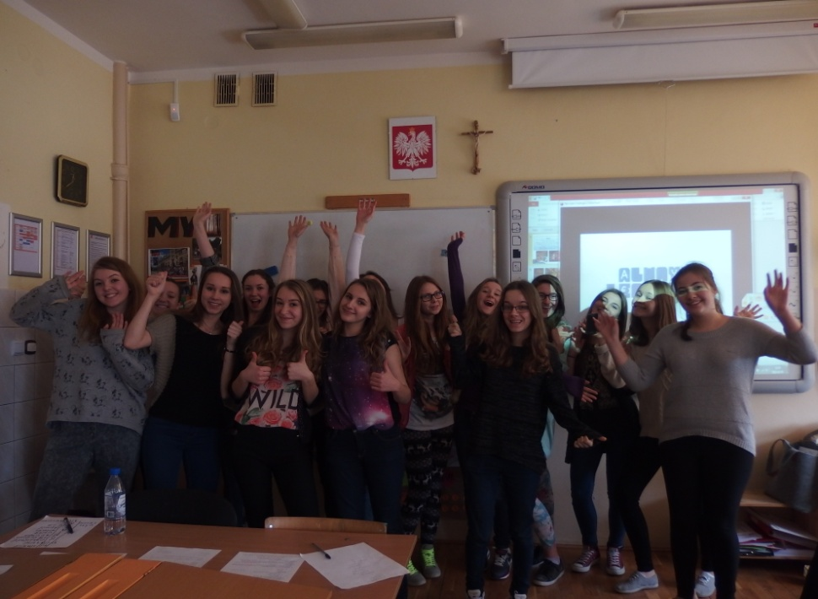
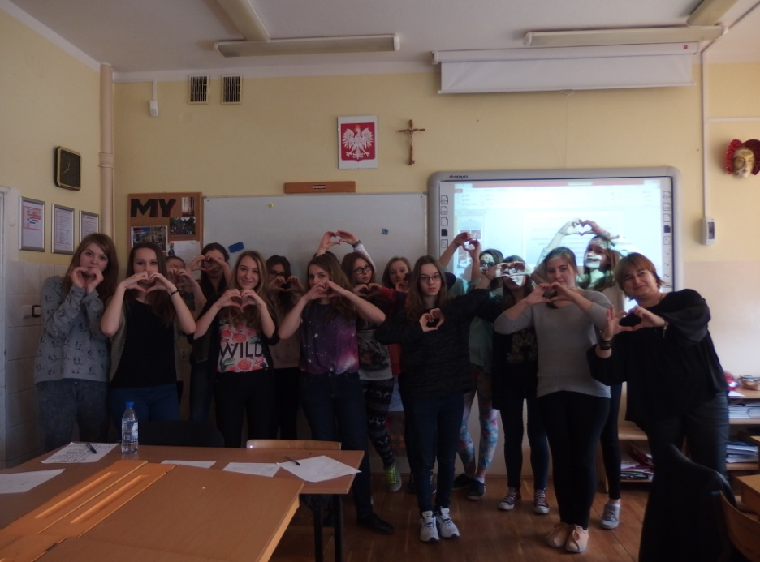
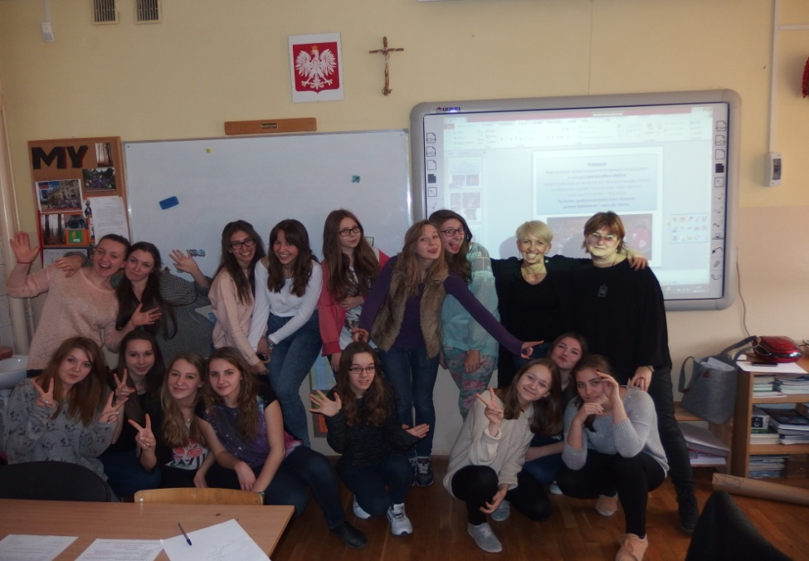

Slide 8
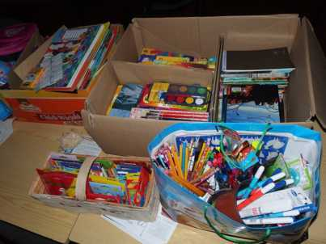
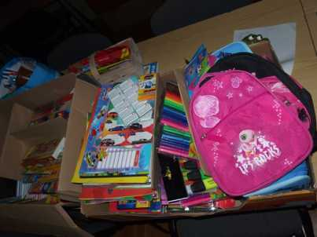
Październik Nasze pierwsze spotkanie wypełnione zabawami integracyjnymi przebiegało pod skrzydłami ANIOŁA: każde dziecko w grupie wolontariuszy odnalazło swojego „Anioła”, każde dziecko napisało list do Aniołka - Mam marzenie, razem lepiliśmy aniołki z masy solnej, Na koniec spotkania wszystkie dzieci otrzymały pomoce dydaktyczne i materiały szkolne. .

Slide 9
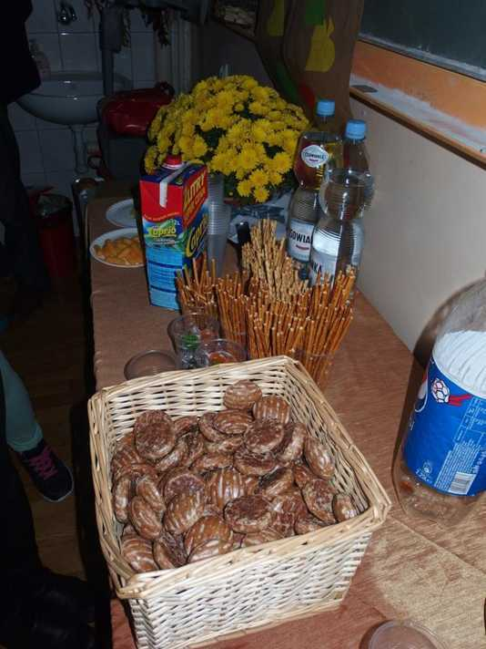
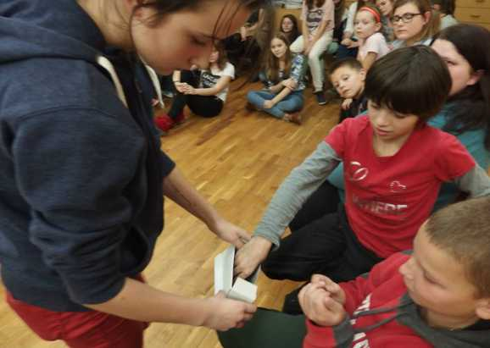
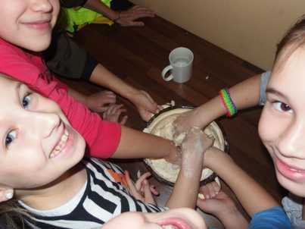

Slide 10
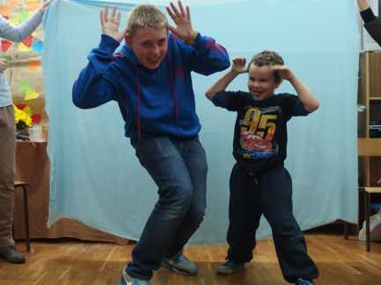
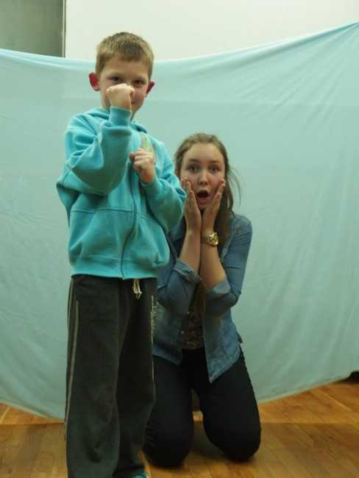
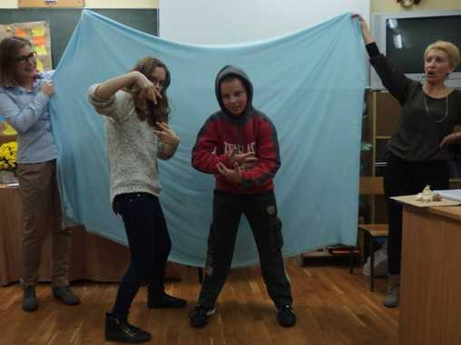

Slide 11
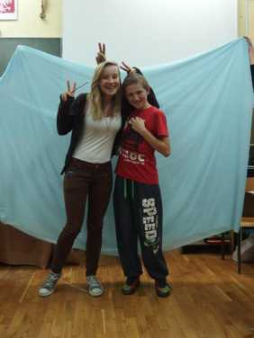
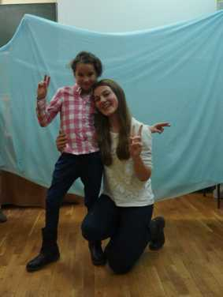
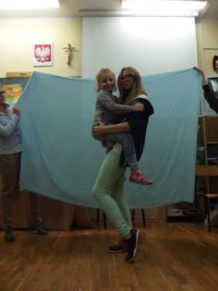
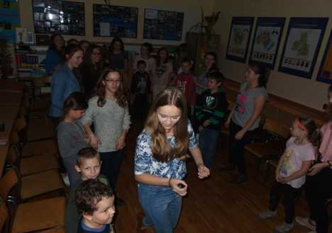
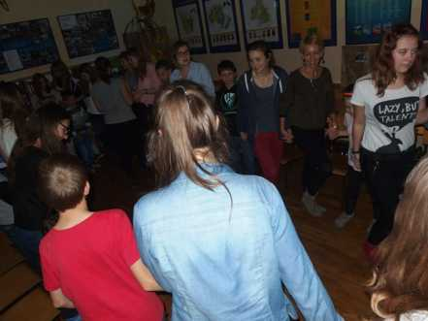

Slide 12
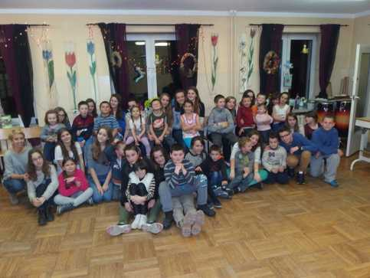
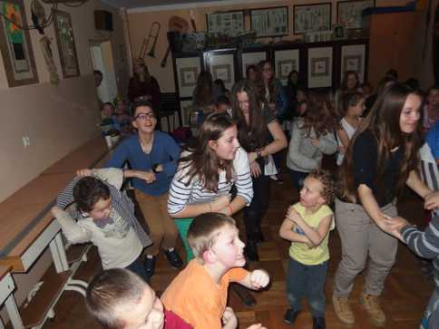
Listopad W listopadzie spotkaliśmy się by razem świętować „Andrzejki” , przy soczku, ciasteczku i zapalonych lampkach wspólnie bawiliśmy się i uczyli jednocześnie. Na nasze małe Aniołki czekały serduszka własnoręcznie wykonane przez wolontariuszy i drobne gadżety. Było tajemniczo, momentami strasznie ale zarazem ciepło, przytulnie i bardzo serdecznie.

Slide 13
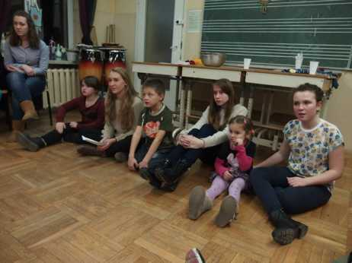
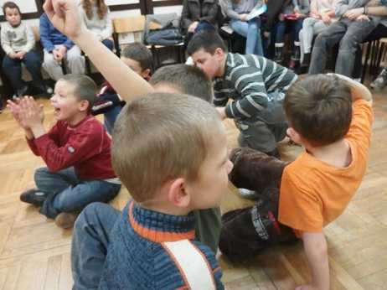
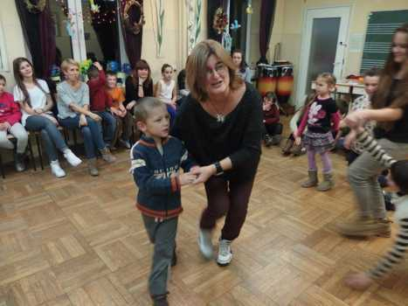
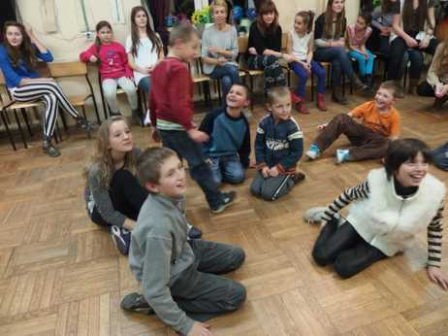

Slide 14
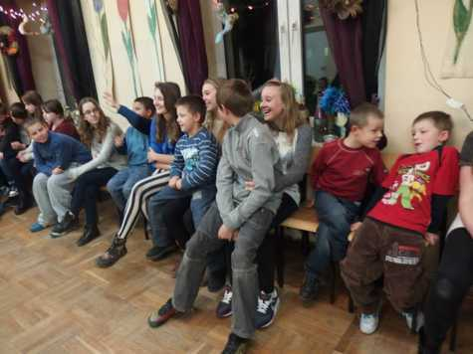
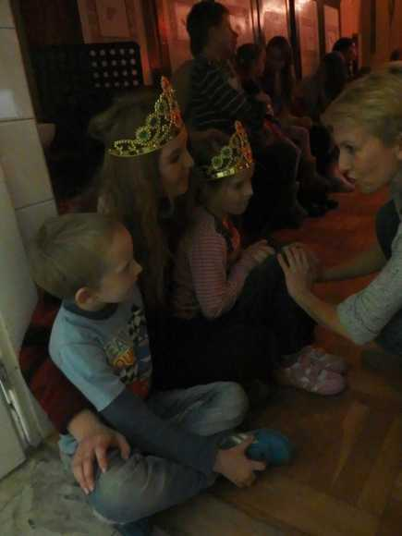
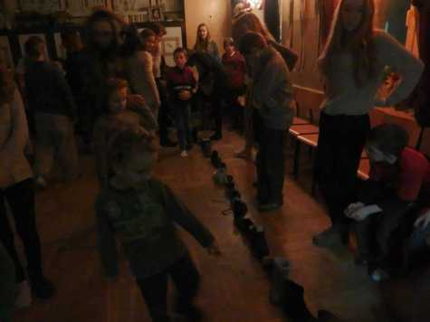

Slide 15
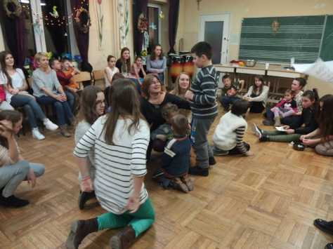
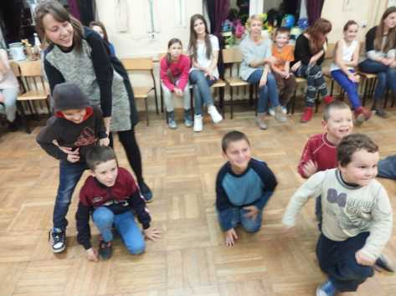
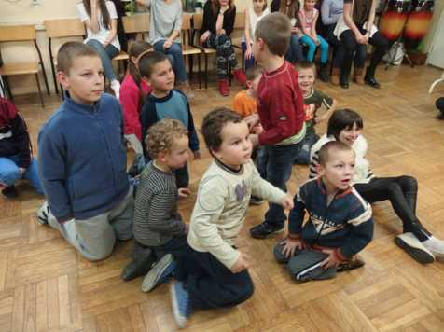
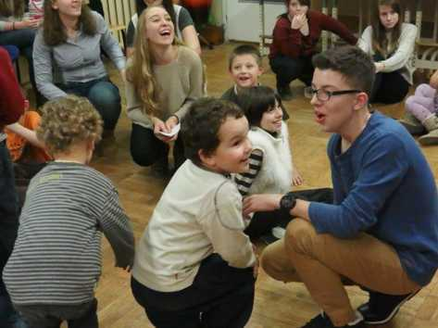

Slide 16
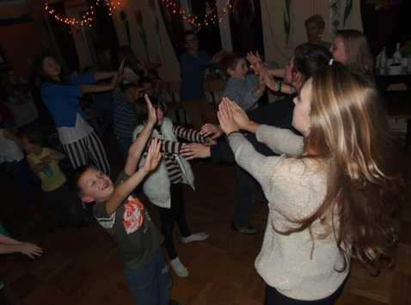
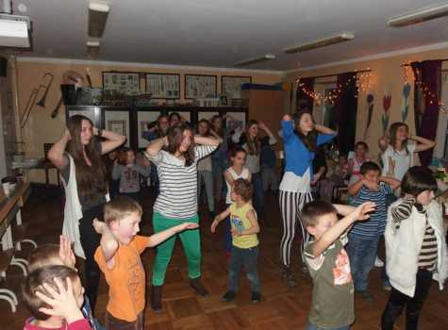
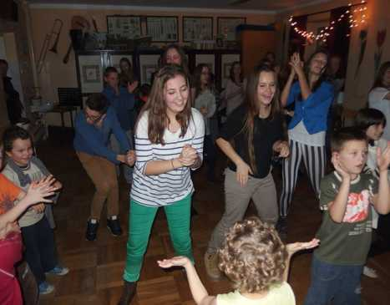
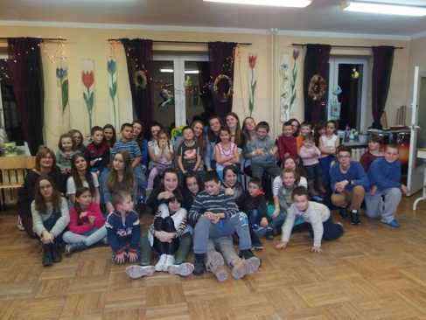

Slide 17
Grudzień Zorganizowaliśmy akcję - Zabawka marzeń - to działanie, którego celem jest pozyskanie środków finansowych ze spektaklu teatralnego przygotowanego przez wolontariuszy i przekazanie ich w całości na zakup wymarzonej zabawki pod choinkę dla naszych małych Aniołków. Odbyły się trzy przedstawienia (11.12, 15.12 i 16.12), dla uczniów szkoły podstawowej i przedszkola samorządowego. Razem uzbieraliśmy blisko 1100 złotych dzięki czemu marzenia naszych podopiecznych zostały spełnione ☺

Slide 24
Grudzień Przeprowadziliśmy akcję - Nie boję się zimy – po rozpoznanie potrzeb rodzin zorganizowaliśmy zbiórkę cieplej odzieży dla dzieci na zimę.

Slide 26
Grudzień W grudniu odbyły się również warsztaty z rękodzieła artystycznego – wspólnie wykonywaliśmy ozdoby świąteczne. Nawet nie wiedzieliśmy jak wiele można zrobić z kartonu, sznurka i słomy ☺ Po żmudnej pracy zasiedliśmy do wspólnego stołu wigilijnego, podzieliliśmy się opłatkiem i wyśpiewaliśmy najpiękniejsze Kolendy.

Slide 31
Styczeń W styczniu spotkanie odbyło się pod hasłem - Szalony karnawał . Pracowaliśmy w grupach warsztatowych bawiąc się słowem, skojarzeniem, rysunkiem. Wykonaliśmy piękne maski karnawałowe i stworzyliśmy własne tańce i muzykę . Nasze spotkanie zwieńczył bal karnawałowy

